Slide 1

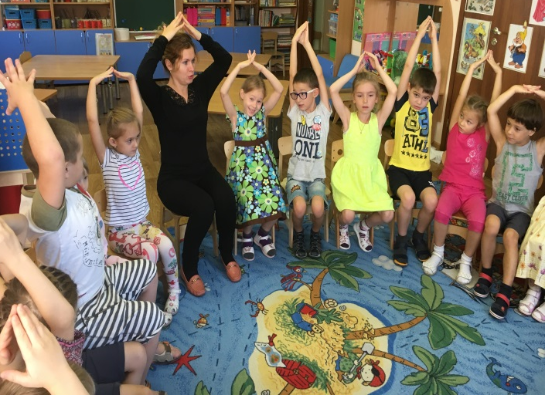
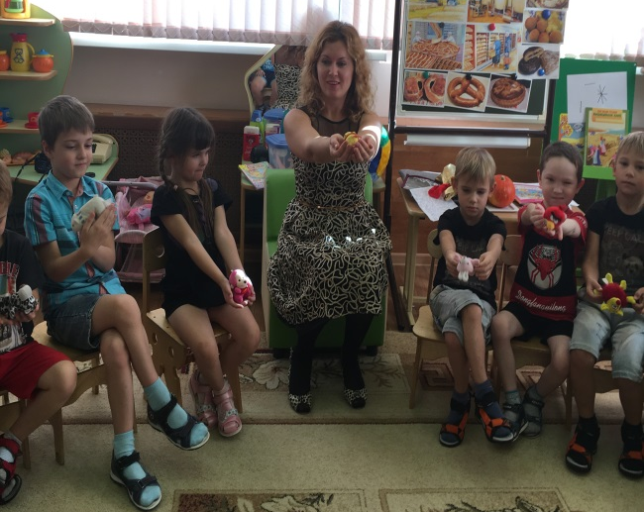
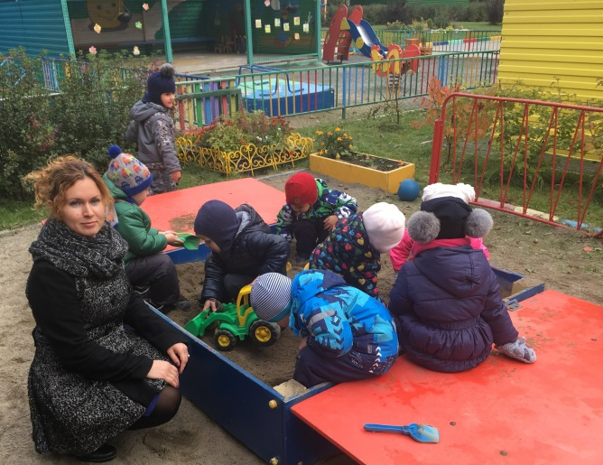
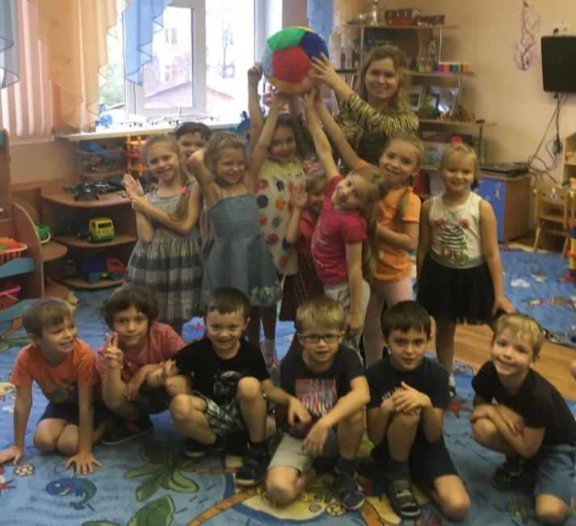
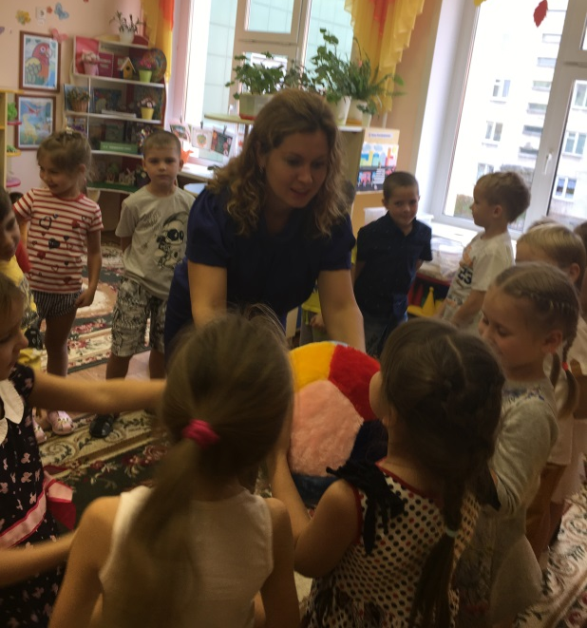
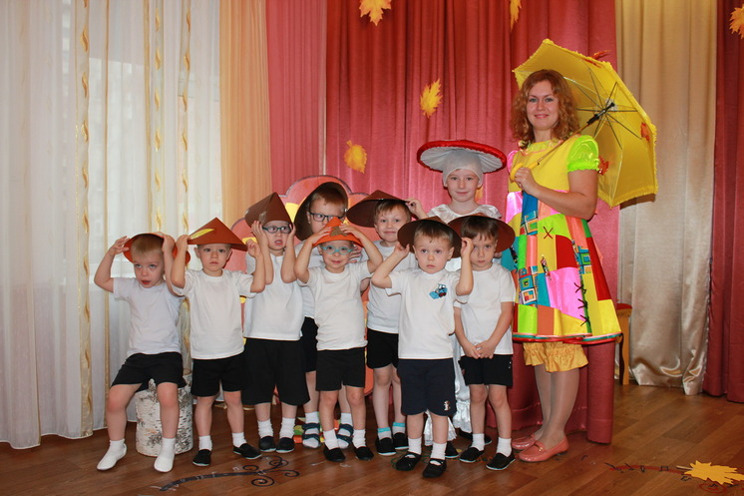
Групповая работа с особыми детьми.

Slide 2
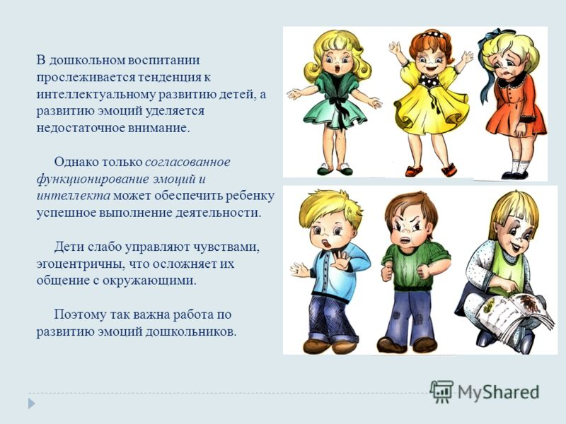
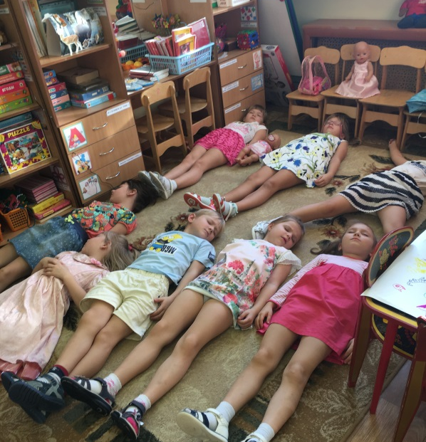
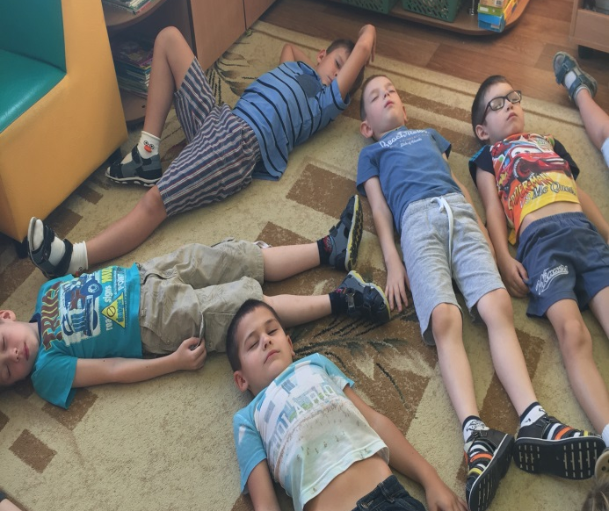
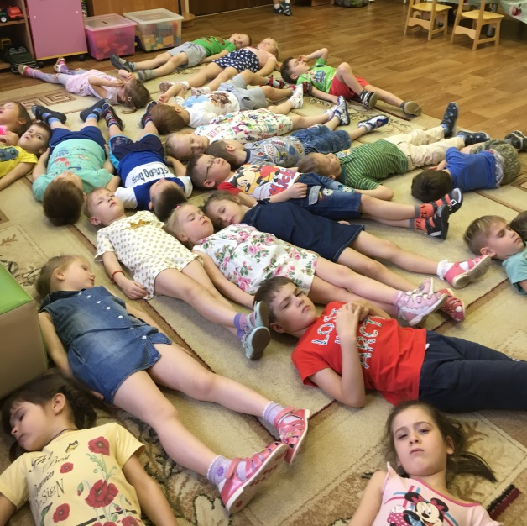
Сегодня на занятии с психологом дети:
Вспоминали, как их ласково называют в семье;
Знакомились с разными настроениями;
Играли в игру «летает, не летает»;
Самостоятельно собирали разрезные картинки;
Дружно играли в «ладушки»;
Выполняли оздоровительную дыхательную гимнастику;
Проверяли свою внимательность на слух;
Учились расслабляться под музыку-релакс, превращаясь в своих фантазиях в снежинку.

Slide 3
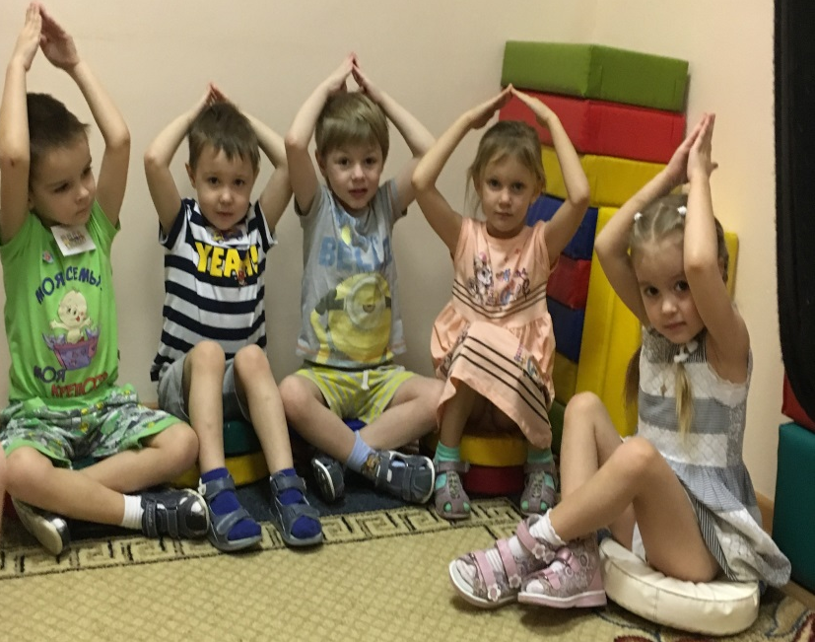
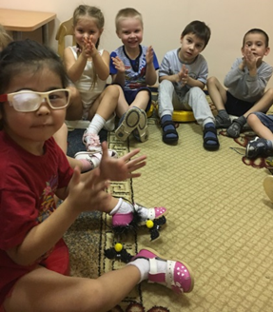
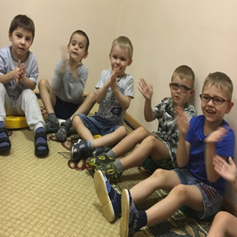
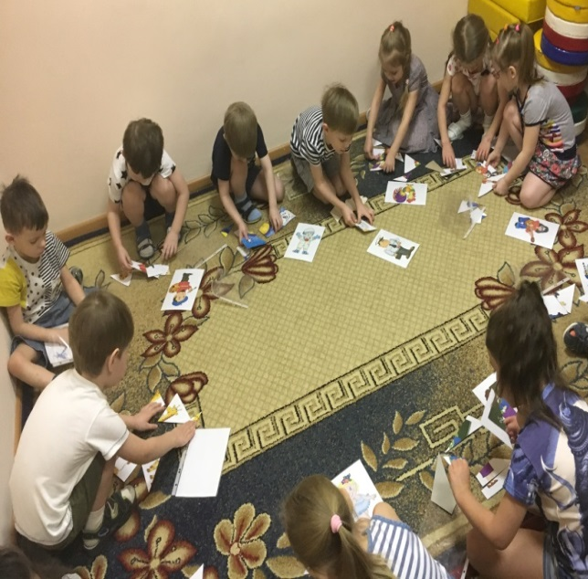
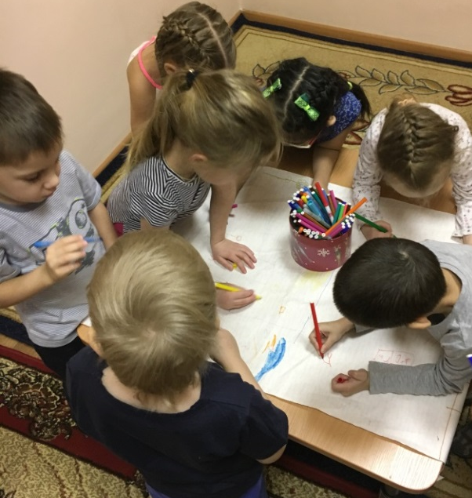
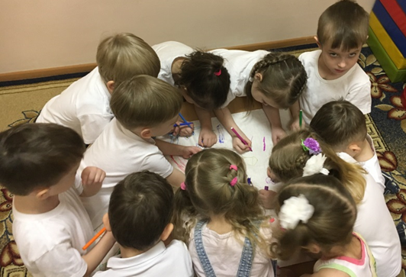
Подгрупповая работа с особыми детьми.

Slide 4
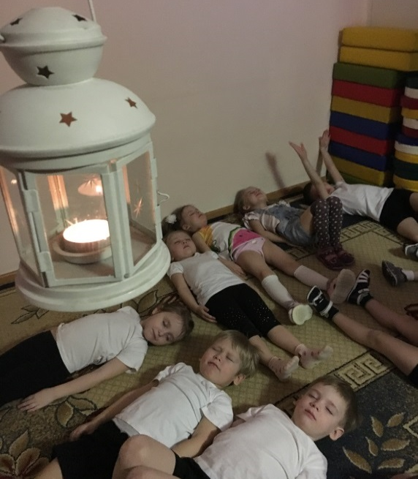
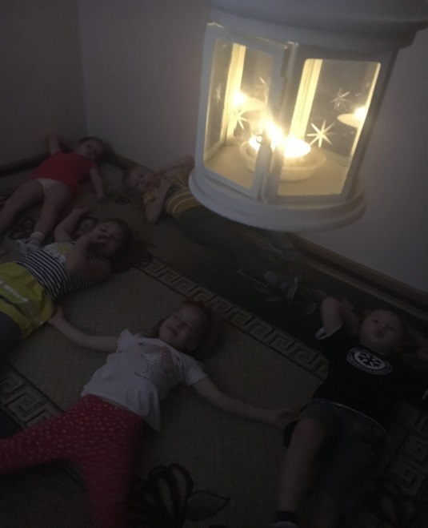
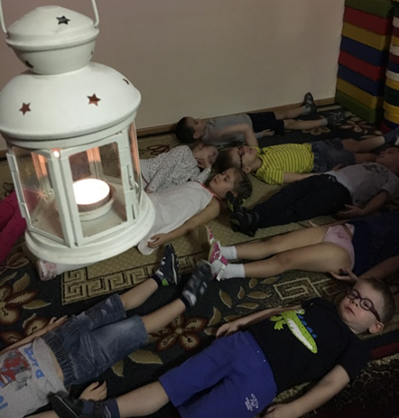
Сегодня на занятии с психологом дети:
Приветствовали друг друга,
называя положительные качества личности «мне нравится в тебе…»;
Вспоминали правила вежливости;
Выполняли оздоровительную дыхательную гимнастику;
Играли в игру «карлики и великаны»;
Представляли себя обезьянками в магазине зеркал;
Использовали слова вежливости в игре «секретики»;
Учились расслабляться в полутемноте под свет свечи и музыку-релакс, путешествуя в своих фантазиях с двумя самыми важными для них людьми.

Slide 5
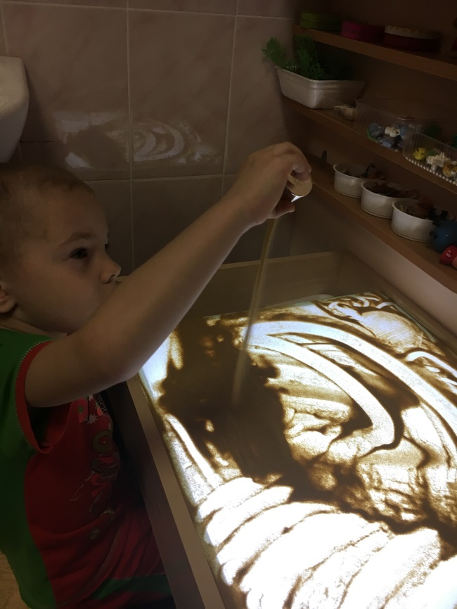
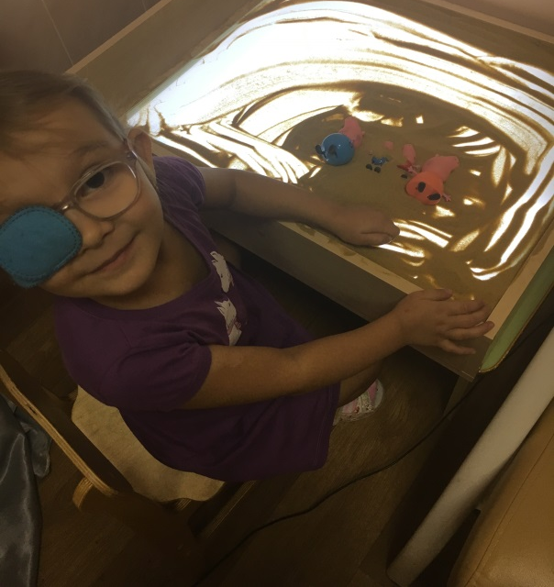
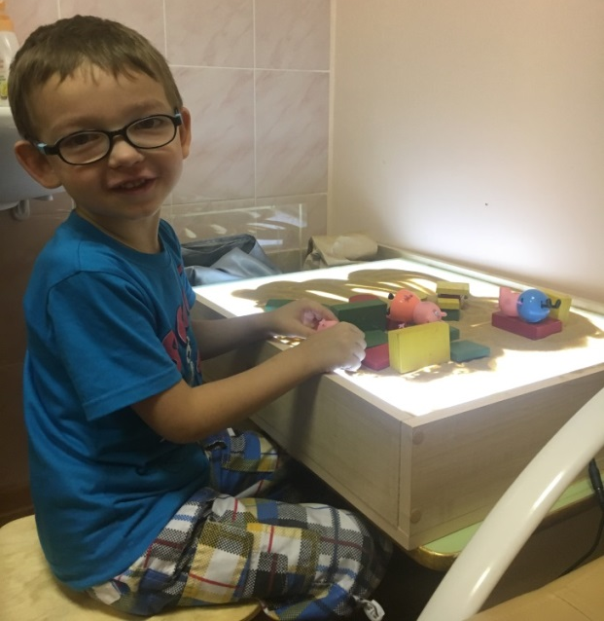
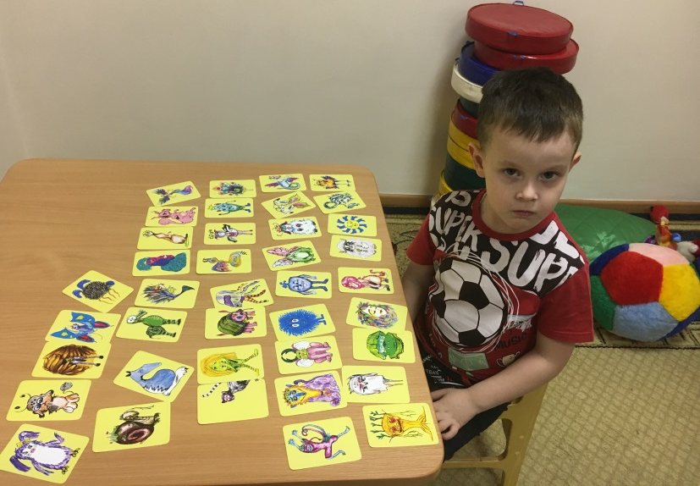
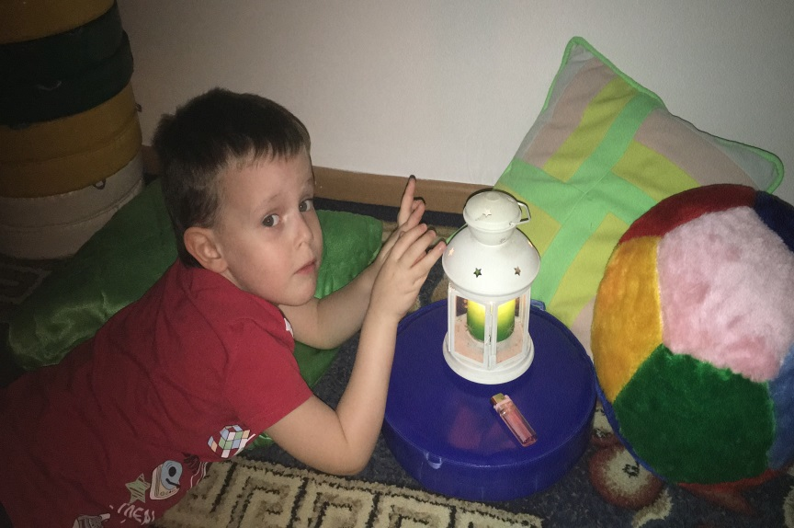
Индивидуальная работа с особыми детьми.

